Slide 1
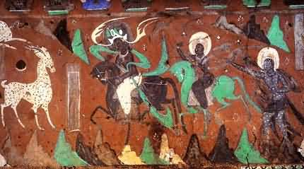
九 色 鹿

Slide 2

九色鹿啊，你是一只 的鹿。

Slide 3
它双角洁白如雪，身上有九种鲜艳的毛色，漂亮极了，人们都称它九色鹿。

Slide 4
它双角洁白如雪，身上有九种鲜艳的毛色，漂亮极了，人们都称它九色鹿。

Slide 5
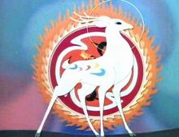

Slide 6
九色鹿啊，你是一只 的鹿，
美 丽
你双角洁白如雪，身披九色彩衣。

Slide 7
九色鹿立即纵身跳进河中，将落水人救上岸来。
九色鹿打断了调达的话，说：“我救你并不是要你做我的奴仆。快回家吧。只要你不向任何人泄露我的住处，就算是知恩图报了。”

Slide 8
九色鹿立即纵身跳进河中，将落水人救上岸来。
九色鹿打断了调达的话，说：“我救你并不是要你做我的奴仆。快回家吧。只要你不向任何人泄露我的住处，就算是知恩图报了。”

Slide 9
九色鹿啊，你是一只 的鹿，
善良无私
你救起了垂死的调达却根本不要回报 .

Slide 10
落水人叫调达，得救后连连向九色鹿叩头，感激地说：“谢谢你的救命之恩。我愿永远做你的奴仆，终身受你的驱使……”
调达郑重起誓，决不说出九色鹿的住处，然后千恩万谢地走了。

Slide 11
落水人叫调达，得救后连连向九色鹿叩头，感激地说：“谢谢你的救命之恩。我愿永远做你的奴仆，终身受你的驱使……”
调达郑重起誓，决不说出九色鹿的住处，然后千恩万谢地走了。

Slide 12
皇 榜

Slide 13
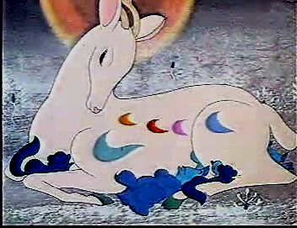
“九色鹿,九色鹿快醒一醒吧,国王的军队捉你来了.”

Slide 14
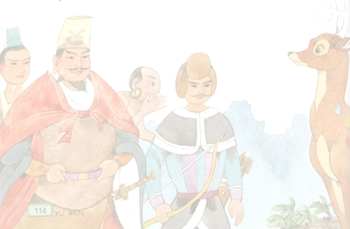
九色鹿从梦中惊醒，发现自己已处在刀枪箭斧的包围之中，无法脱身。再一看，调达正站在国王身边。 九色鹿非常气愤，指着调达说：“陛下，您知道吗？正是这个人，在快要淹死时，我救了他。他发誓永不暴露我的住地，谁知他竟然见利忘义！您与这种灵魂肮脏的小人一起来残害无辜，难道不怕天下人笑话吗？”

Slide 15
九色鹿从梦中惊醒，发现自己已处在刀枪箭斧的包围之中，无法脱身。再一看，调达正站在国王身边。 九色鹿非常气愤，指着调达说：“陛下，您知道吗？正是这个人，在快要淹死时，我救了他。他发誓永不暴露我的住地，谁知他竟然见利忘义！您与这种灵魂肮脏的小人一起来残害无辜，难道不怕天下人笑话吗？”

Slide 16
九色鹿从梦中惊醒，发现自己已处在刀枪箭斧的包围之中，无法脱身。再一看，调达正站在国王身边。 九色鹿非常气愤，指着调达说：“陛下，您知道吗？正是这个人，在快要淹死时，我救了他。他发誓永不暴露我的住地，谁知他竟然见利忘义！您与这种灵魂肮脏的小人一起来残害无辜，难道不怕天下人笑话吗？”

Slide 17
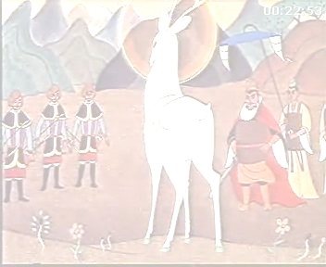
九色鹿啊，你是一只 的鹿，
勇敢机智
刀枪箭斧中，你揭露了小人,伸张了正义。

Slide 18
1、把《九色鹿》的故事讲给家人听。
2、寻找能反映本文思想的谚语或名言，在班上相互交流。
3、寻找相类似的故事来读一读，并把故事讲给朋友、家人听。

